Slide 1
131715115 Mikroişlemciler
Dumlupınar Üniversitesi
Bilgisayar Mühendisliği
Sunu-3/Güz-2018
Dr. Öğr. Üyesi Fırat AYDEMİR

Slide 2
Zamanlama ve Kontrol Birimi
Mikroişlemcili bir sistemde CPU sistemin beyni olarak nitelendirilebiliyorsa, Zamanlama ve Kontrol birimi, CPU ’nun kalbi olarak nitelendirilebilir.
Alt birimleri koordine ve kontrol eder. Bu alt sistemler ya CPU’nun içerisindeki birimlerdir ya da CPU dışındaki birimlerdir.
Kontrol işlemlerini «clock» yani saat sinyalinin varlığında sırayla icra eder.

Slide 3
Clock – Saat Sinyali
a) Single Phase – Tek fazlı
b) Two Phase clock – İki fazlı saat sinyali. Aynı anda iki sinyal de 1 olamaz. Üç farklı durum olabilir.
Notes:
Mikroişlemcinin içinde iki fazlı saat sinyali kullanılır.
Clk out çıkışından tek fazlı saat sinyali çıkarılır

Slide 4
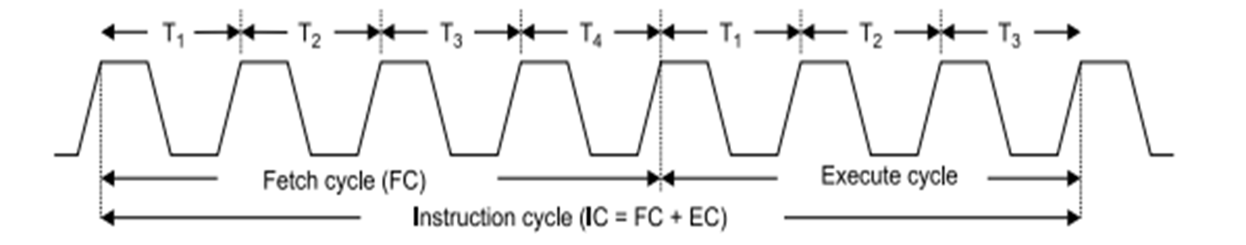
Zamanlama diyagramları ile ilgili önemli terimler
Komut çevrimi (Instruction cycle): Bu terim, tüm işlemin tamamlanması için işlemci tarafından gerekli olan adım sayısı olarak tanımlanır. Bir komutun alınması ve yürütülmesi. Getirme ve yürütme döngüleri, saat ile senkronize olarak gerçekleştirilir.
Makine çevrimi (Machine cycle): Mikroişlemcinin bellek aygıtlarına veya I/O aygıtlarına erişme işlemini tamamlaması için gereken süredir. Makine çeviriminde, opcode getirme, bellek okuma, bellek yazma, I/O okuma, I/O yazma gibi çeşitli işlemler gerçekleştirilir.
T-durumu (T-state): Her saat döngüsü T-durumu olarak adlandırılır.

Slide 5
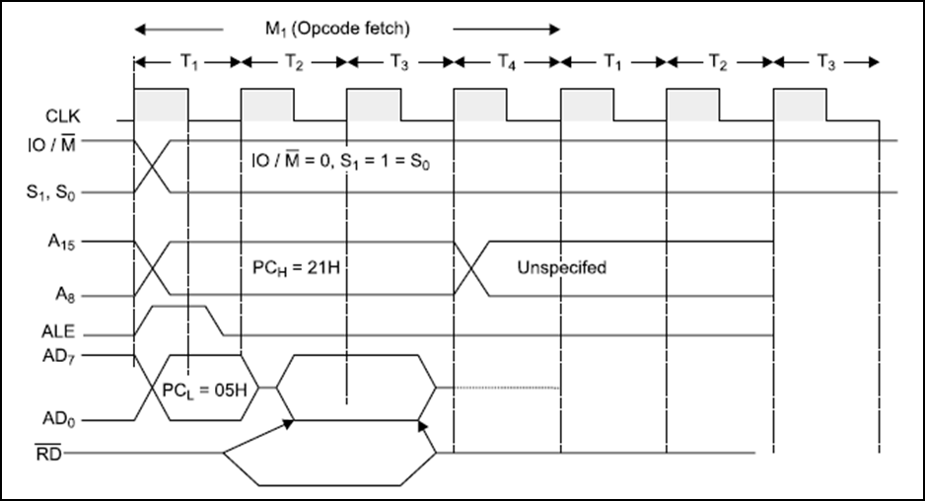
Komut Getirme Zamanlaması
Mikroişlemci, herhangi bir özel eylemi gerçekleştirmek için komutları kullanır. Mikroişlemci komutları Opcode ‘larına bakarak anlar.
Notes:
T1 durumunda, mikroişlemci IO / M!, S0, S1 sinyallerini kullanarak opcode’un getirilmesini sağlar.
Böylece IO/M! = 0, S0 = S1 = 1 olması opcode getirme işlemini gösterir.
Bu işlem sırasında 8085, 16 bit adresi iletir ve ayrıca adres kilitleme için ALE sinyalini kullanır.
T2 durumundaki mikroişlemci, RD! sinyalini kullanır ve bellekten opcode’u okumak için aynı bellek konumundan verileri hazır hale getirir, ve aynı zamanda program sayacı 1 ile artırır ve bir sonraki talimatın getirilmesini sağlar.
Bu durumda, mikroişlemci READY giriş sinyalini kontrol eder, eğer bu pin düşük lojik seviyedeyse, yani '0‘ ise, mikroişlemci hemen T2 ve T3 arasında bekleme durumunu ekler.
T3'te mikroişlemci, opcode'u okur ve komut register’ına kayıt eder.
T4 sırasında mikroişlemci opcode kodunu çözme ve gerekli işlemleri yapma gibi dahili işlemleri gerçekleştirir.
T5 veya T6 durumlarının gerekli olup olmadığını bilmek için Opcode’u çözülür, eğer gerekli değilse, µp sonraki işlemi gerçekleştirir.

Slide 6
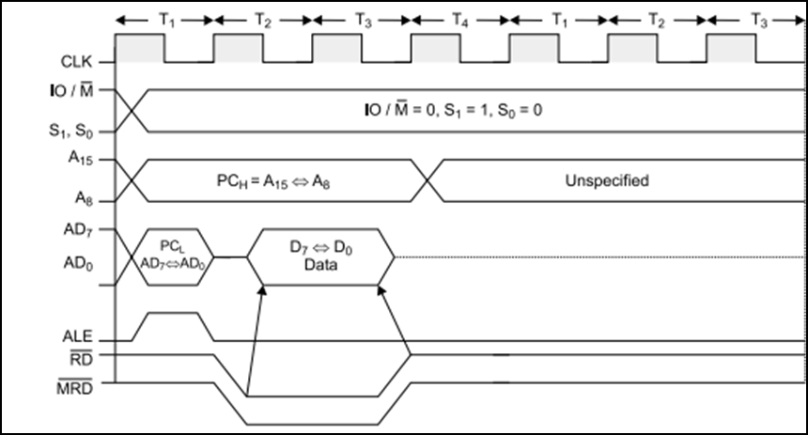
Memory Read
Bellekten bir bayt almak için kullanılır.
Notes:
3 adet T durumu gereklidir.
Daha önceden işlenen değeri veya verileri bellekten almak için kullanılabilir.
T1 sırasında, A8-A15 adresin daha yüksek baytını içerir. Aynı zamanda ALE high’dır. Bu nedenle A0-A7 adresinin alt baytı AD0-AD7'den seçilir.
Bellek okuma işlemi olduğundan, IO/M! LOW’dur.
T2 sırasında ALE LOW olur, RD! LOW olur. Adres AD0-AD7'den kaldırılır ve AD0-AD7'de D0-D7 verileri görünür.
T3 sırasında, RD! LOW olduğu sürece veriler AD0-AD7'de kalır.

Slide 7
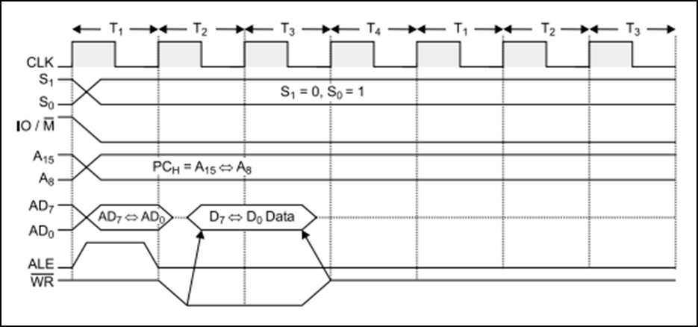
Memory Write
Bir bayt belleğe göndermek için kullanılır.
Notes:
3 adet T durumu gereklidir.
T1 boyunca, ALE HIGH olur ve AD0-AD7 de düşük adres bilgisi kalır.
A8-A15 de yüksek adres bilgisi kalır.
Memory işlemi olduğu için IO/M! low’dadır.
T2 sırasında ALE LOW olur, WR! LOW olur. Adres AD0-AD7'den kaldırılır ve AD0-AD7'de D0-D7 verileri görünür.
WR! LOW olduğu sürece veriler AD0-AD7'de kalır.

Slide 8
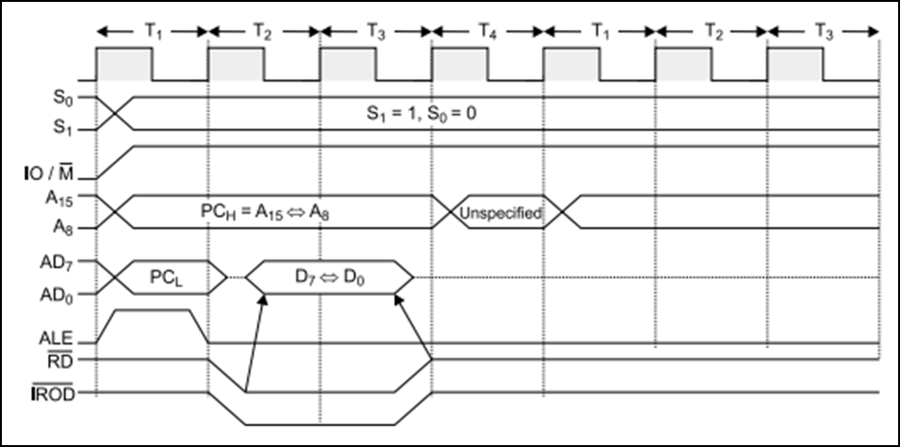
IO Read
Bir IO portundan bir bayt almak için kullanılır.
.
Notes:
3 adet T durumu gereklidir.
T1 sırasında, IO adresinin Alt Baytı, adres bus A8-A15'e kopyalanır.
ALE HIGH’dır ve AD0-AD7 IO cihazının adresini içerir.
IO/M!, IO işlemi olduğu için HIGH’dır.
T2 süresince ALE LOW’dur, RD! LOW’dur ve veriler AD0-AD7'de IO cihazından girdi olarak görünür.
T3 sırasında, RD! LOW olduğu sürece veriler AD0-AD7'de kalır.

Slide 9
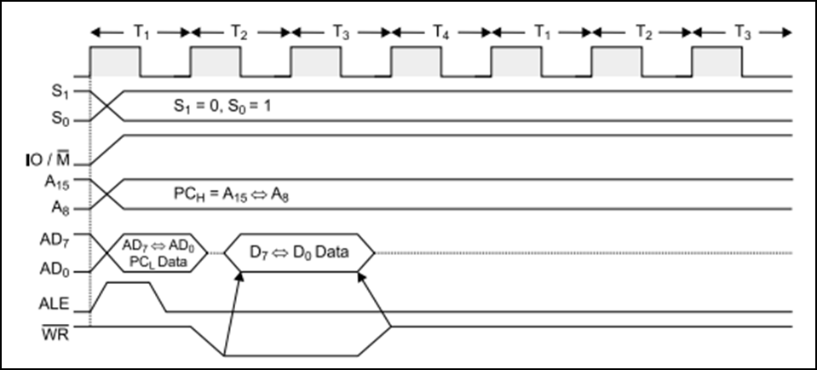
IO Write
IO cihazına bir bayt yazmak için kullanılır.
Notes:
3 adet T durumu gereklidir.
T1 sırasında, IO adresinin Alt Baytı, adres bus A8-A15'e kopyalanır.
ALE HIGH’dır ve AD0-AD7 IO cihazının adresini içerir.
IO/M!, IO işlemi olduğu için HIGH’dır.
T2 süresince ALE LOW’dur, WR! LOW’dur ve veriler AD0-AD7'de IO cihazına yazılır.
T3 sırasında,WR! LOW olduğu sürece veriler AD0-AD7'de kalır.

Slide 10
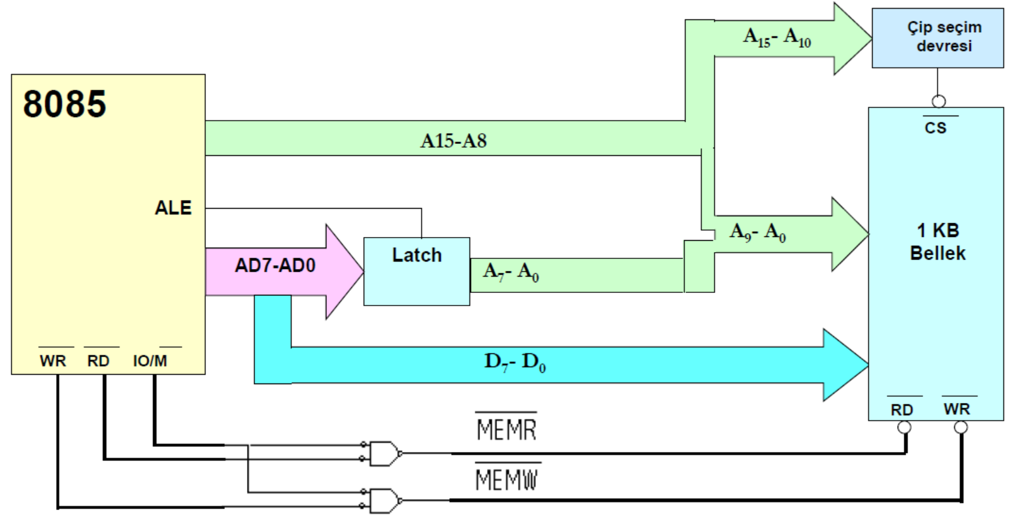
8085 ve bellek bağlantısı

